Slide 1
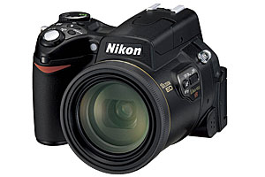
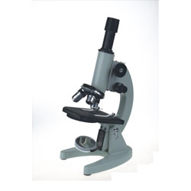
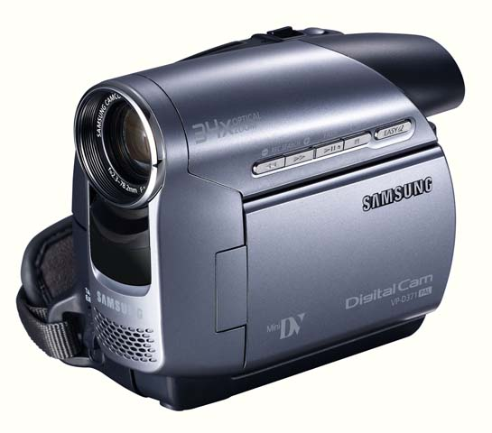
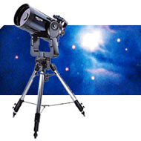
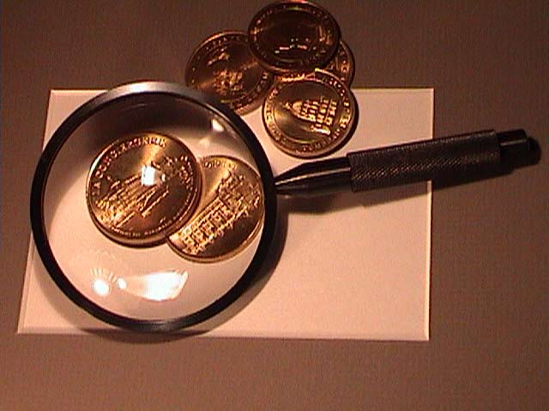
Линзы. Оптическая сила линзы

Slide 2
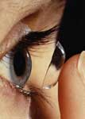
Линзы
Линза – прозрачное тело, ограниченное с двух сторон сферическими поверхностями

Slide 3
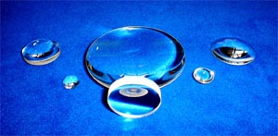
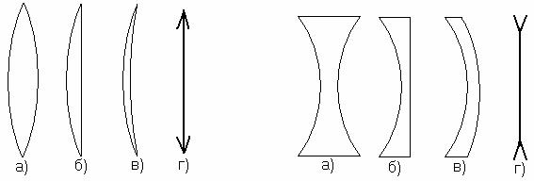
Виды линз
Собирающие:
а) двояковыпуклая
б) плосковыпуклая
в) вогнутовыпуклая
г) на рисунке
Рассеивающие:
а) двояковогнутая
б) плосковогнутая
в) выпукловогнутая
г) на рисунке

Slide 4
Характеристики линз
побочная оптическая ось линзы
оптический центр линзы
0₁
0
0₂
центры сферических поверхностей
главная оптическая ось линзы

Slide 5
Собирающие линзы
F
фокус линзы

Slide 6
Рассеивающие линзы
F
Фокус линзы - точка, в которой собираются после преломления лучи (или их продолжения), падавшие на линзу параллельным пучком

Slide 7
Фокальная плоскость – плоскость, проведенная через фокус линзы перпендикулярно главной оптической оси
F
F
фокальная плоскость

Slide 8
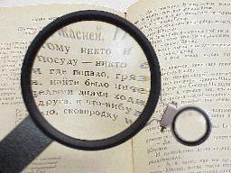
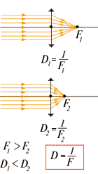
Оптическая сила линзы
[D] = 1 / м = 1 дптр

Slide 9
Собирающие линзы
D>0
Рассеивающие линзы
D<0

Slide 10
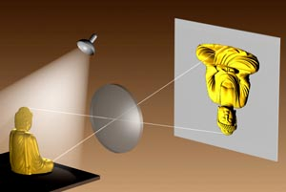
Построение изображений в линзах

Slide 11
Ход лучей в линзах

Slide 12
1 луч проходит параллельно главной оптической оси, после преломления через фокус
F
0
F
F
0
F

Slide 13
2 луч проходит через оптический центр и не преломляется
F
0
F
F
0
F

Slide 14
3 луч проходит через фокус, после преломления параллельно главной оптической оси
F
0
F
F
0
F

Slide 15
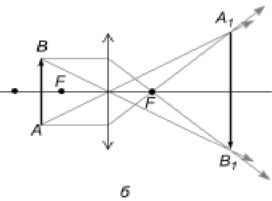
Построение изображений в собирающей линзе
Расположение предмета: между фокусом (F) и двойным фокусом (2F) F < d < 2F
F
2F
F
0
d
f
d - расстояние от линзы до предмета;
f – расстояние от линзы до изображения
Характеристика изображения:
Увеличенное,
перевернутое,
действительное

Slide 16
Построение изображений в собирающей линзе
Расположение предмета: за двойным фокусом (2F) d > 2F
Характеристика изображения:
Уменьшенное,
перевернутое,
действительное

Slide 17
Построение изображений в собирающей линзе
Расположение предмета: между фокусом (F) и линзой d < F
Характеристика изображения:
Увеличенное,
прямое,
мнимое

Slide 18
Построение изображений в собирающей линзе
Расположение предмета: в фокусе (фокальной плоскости)
Характеристика изображения:
нет
В
0
F
F
А

Slide 19
Построение изображений в рассеивающей линзе
Расположение предмета относительно линзы – любое
Характеристика изображения:
Уменьшенное,
прямое,
мнимое

Slide 20
Виды изображений
Увеличенное
Уменьшенное
Прямое
Перевернутое
Действительное (на пересечении преломленных лучей)
Мнимое ( на пересечении продолжений преломленных лучей)

Slide 21
Построение изображения точки, лежащей на главной оптической оси
F′
F
S
2F
0
F
S′
F′ - побочный фокус линзы

Slide 22
Формула тонкой линзы

Slide 23
Увеличение линзы
∆АОВ и ∆A1ОB1 –
подобные
B
A
h
0
F
2F
2F
F
A1
Н
d
B1
f
h (АВ) – высота предмета
Н (А1В1) – высота изображения

Slide 24
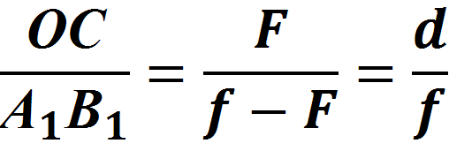
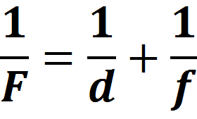
Формула тонкой линзы
∆OFC и ∆A1FB1 –
подобные
С
B
A
h
0
F
2F
2F
F
A1
Н
d
B1
f

